Slide 1

SUSTAINABILITY
RISK MANAGEMENT &
VALUE CREATION

Slide 2
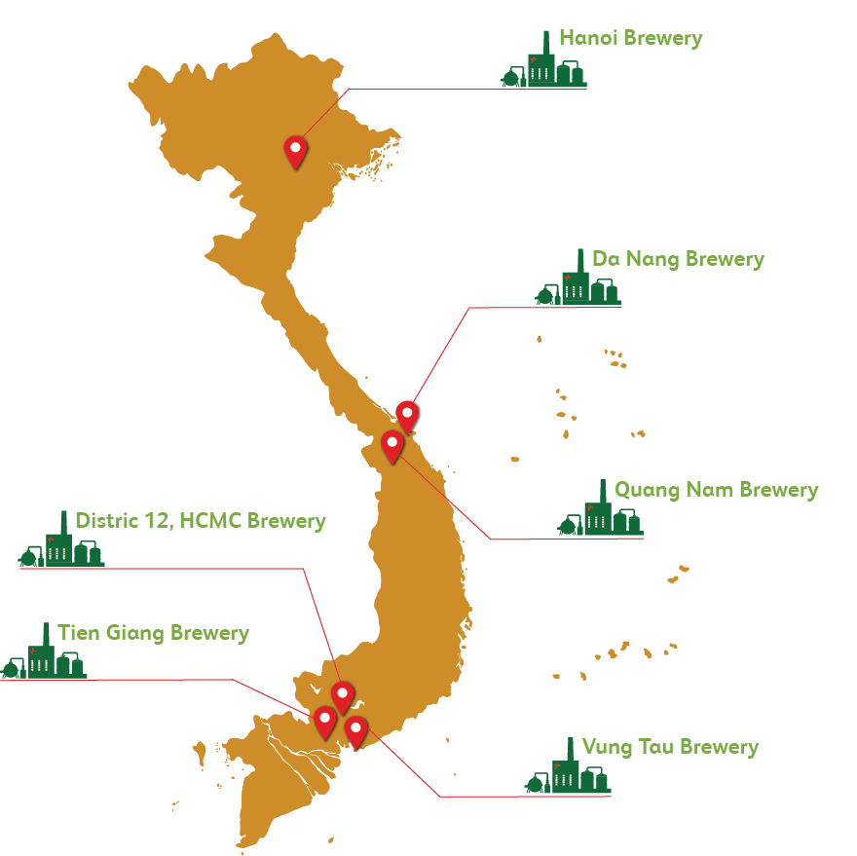
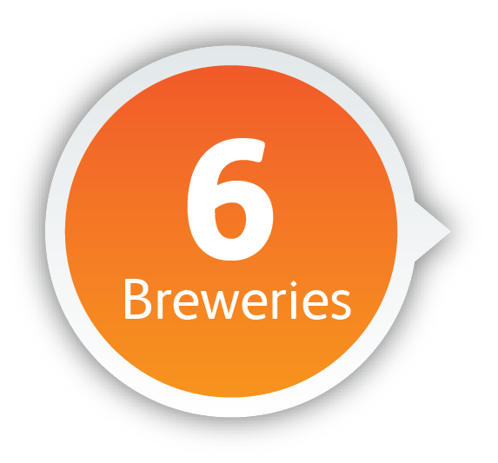
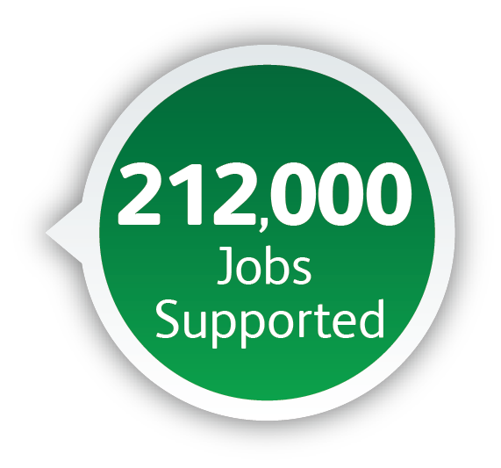

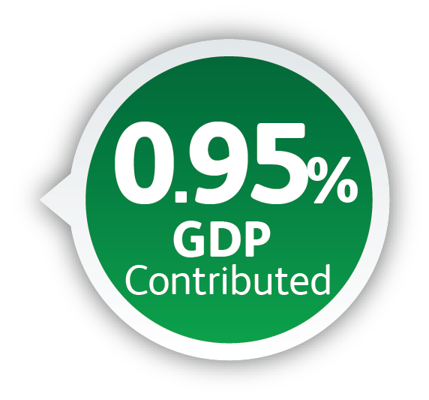
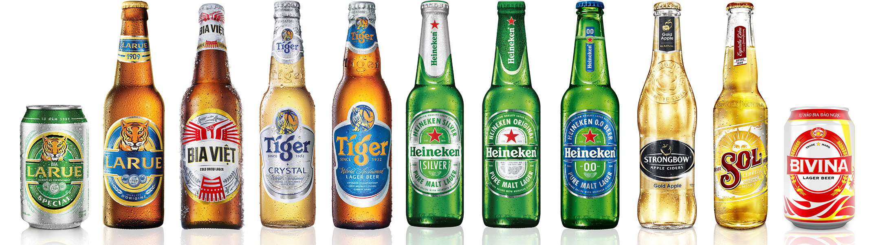

Slide 3

SUSTAINABILITY RISKS & OPPORTUNITY MAPPING

Slide 4
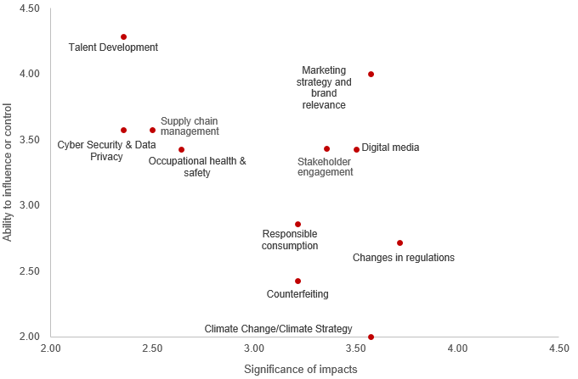
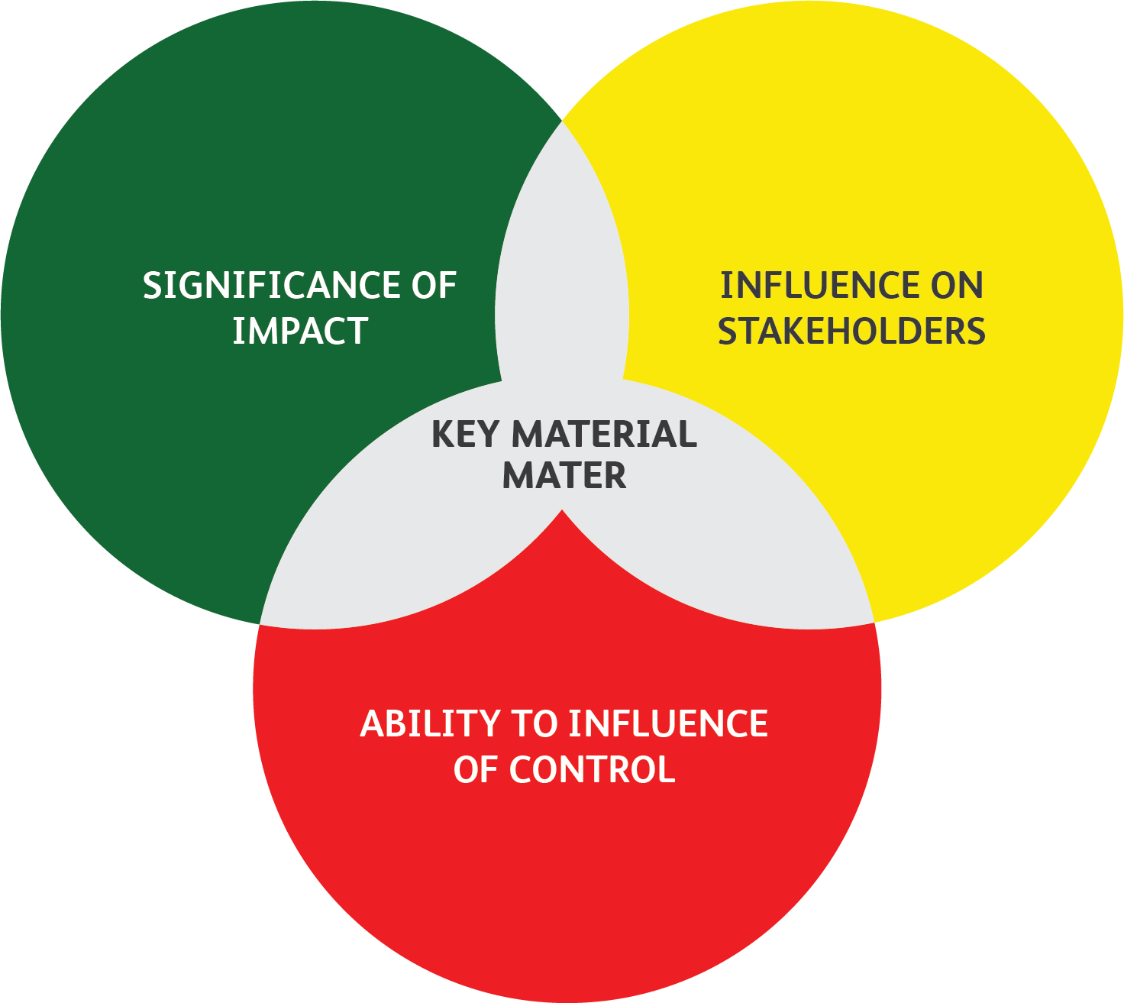
STRATEGY AND REPORT MATRIX

Slide 5
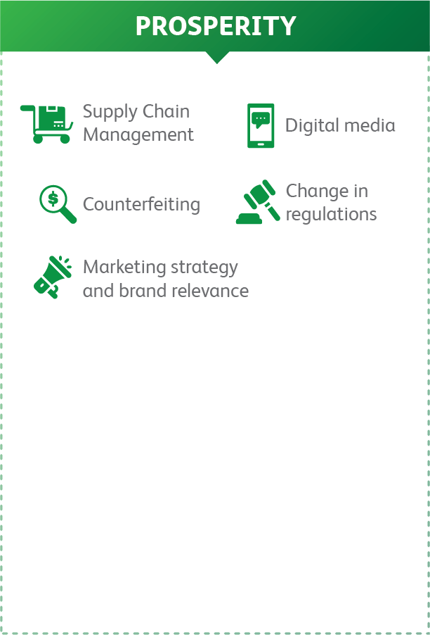
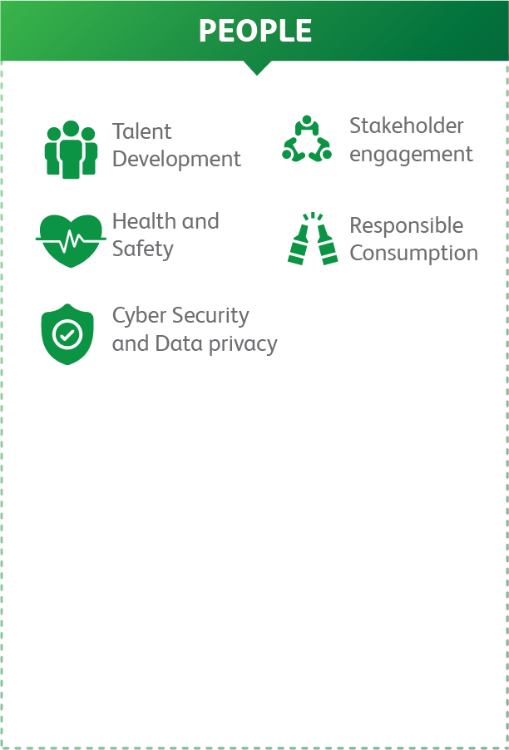

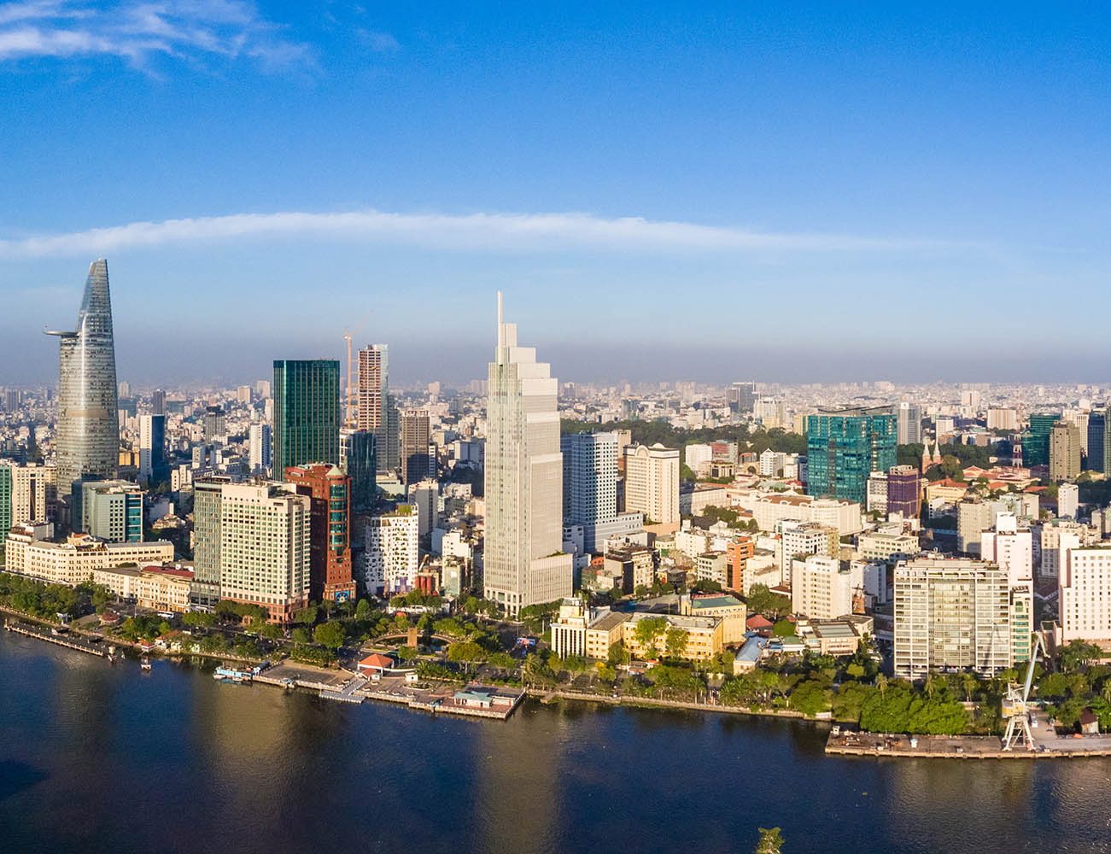
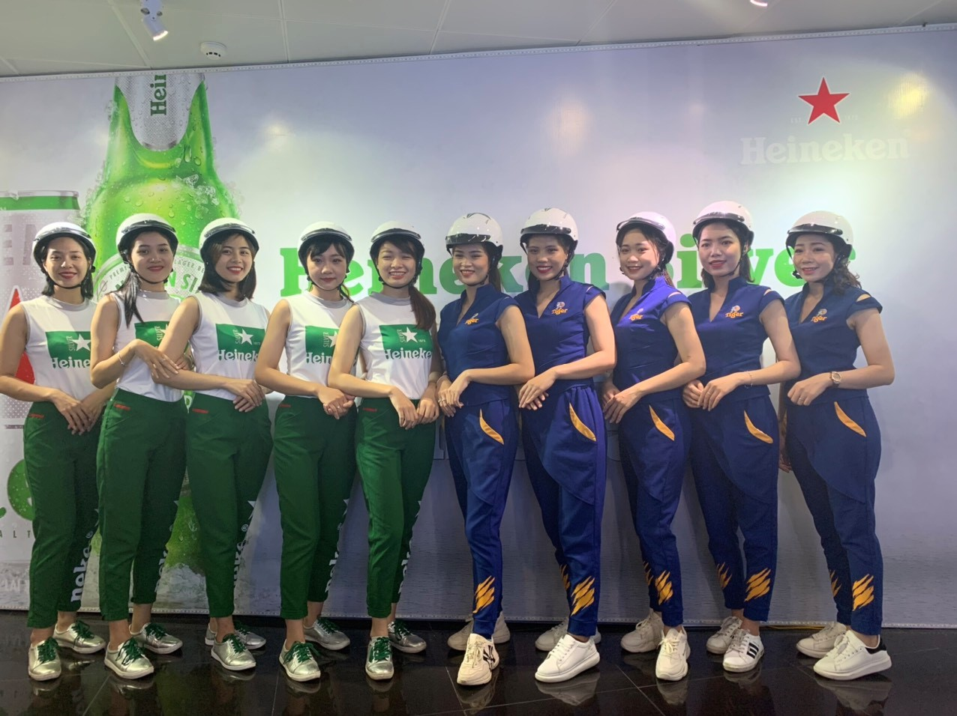
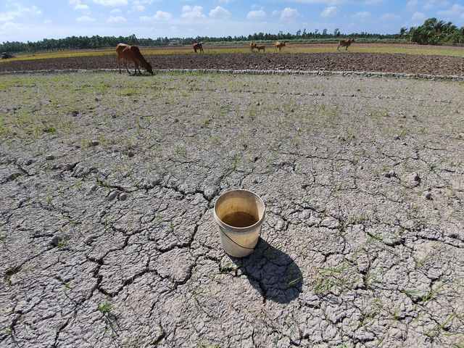

Slide 6
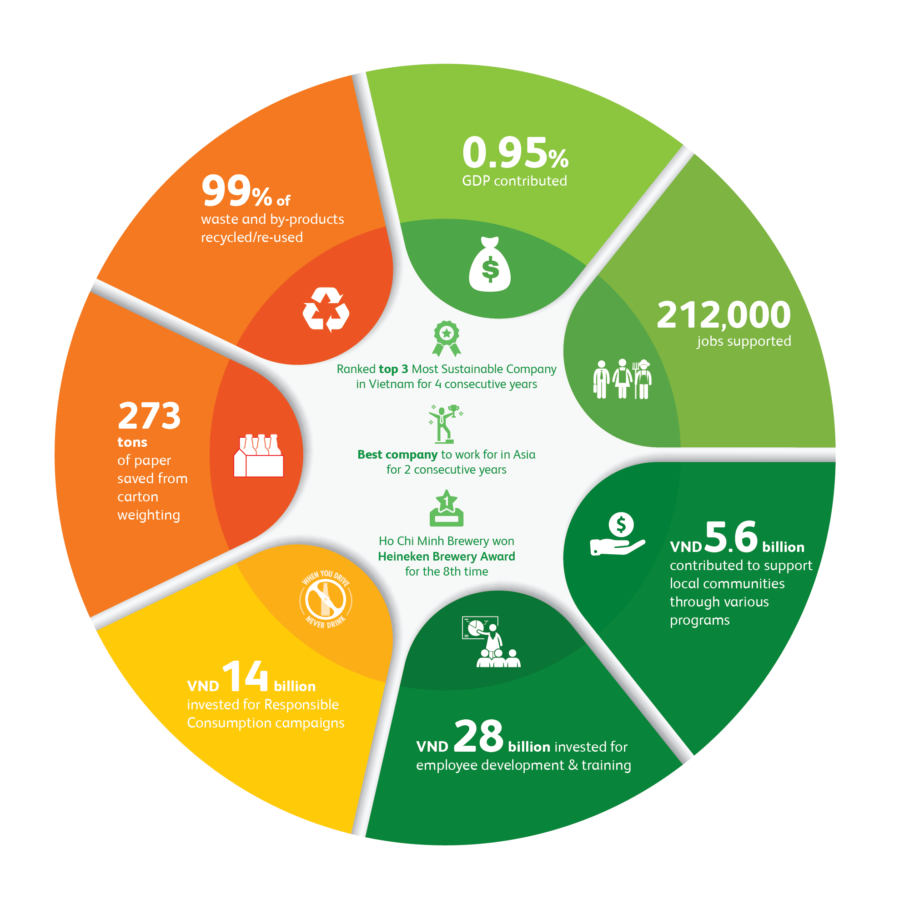
2019 SUSTAINABILITY HIGHLIGHTS

Slide 7
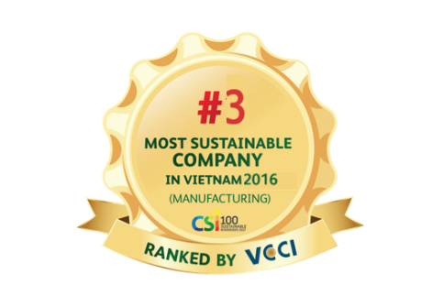

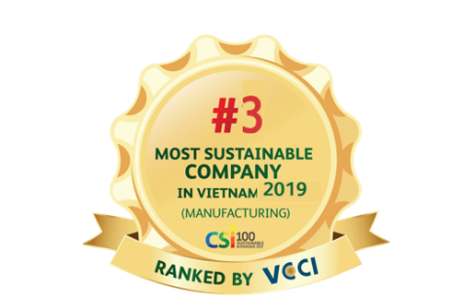

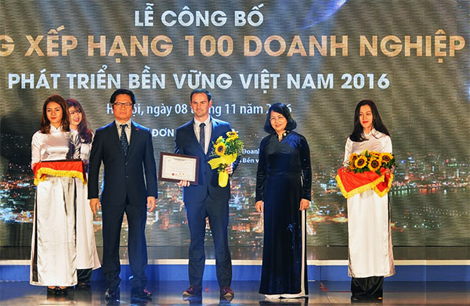
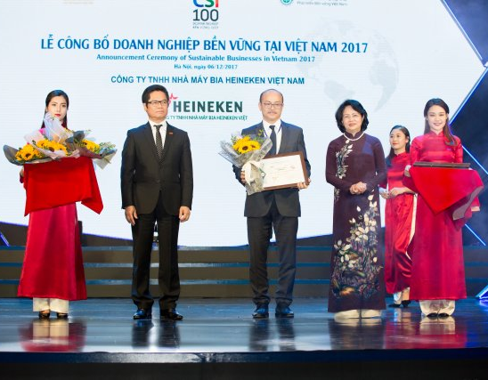
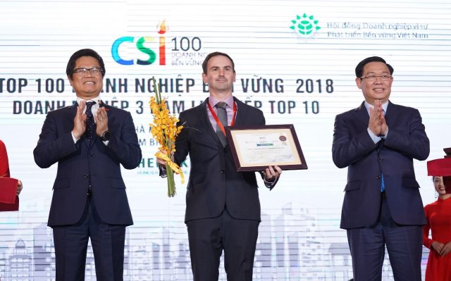
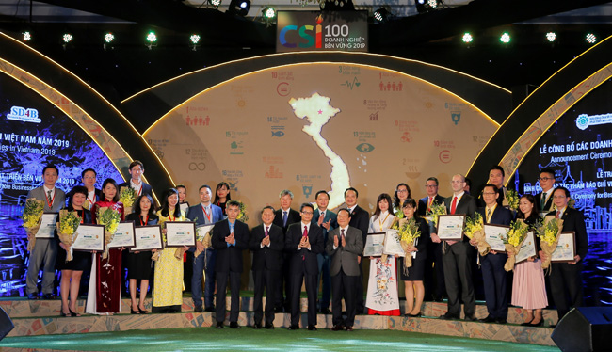
HEINEKEN VIETNAM & CSI RANKING
#3 in 2016
#1 in 2017 & 2018
#2 in 2019
Notes:
Nhờ việc áp dụng chiến lược phát triển bền vững vào tất cả hoạt động sản xuất kinh doanh của công ty, qua đó tạo ra những tác động tích cực cho môi trường, con người và nền kinh tế, công ty chúng ta vinh dự được nằm trong top 3 “Doanh nghiệp phát triển bền vững nhất Việt Nam” 4 năm liên tiếp, do Phòng Thương mại và Công nghiệp Việt Nam (VCCI) phối hợp với Hội đồng Doanh nghiệp vì sự bền vững Việt Nam (VBCSD) tổ chức.

Slide 8
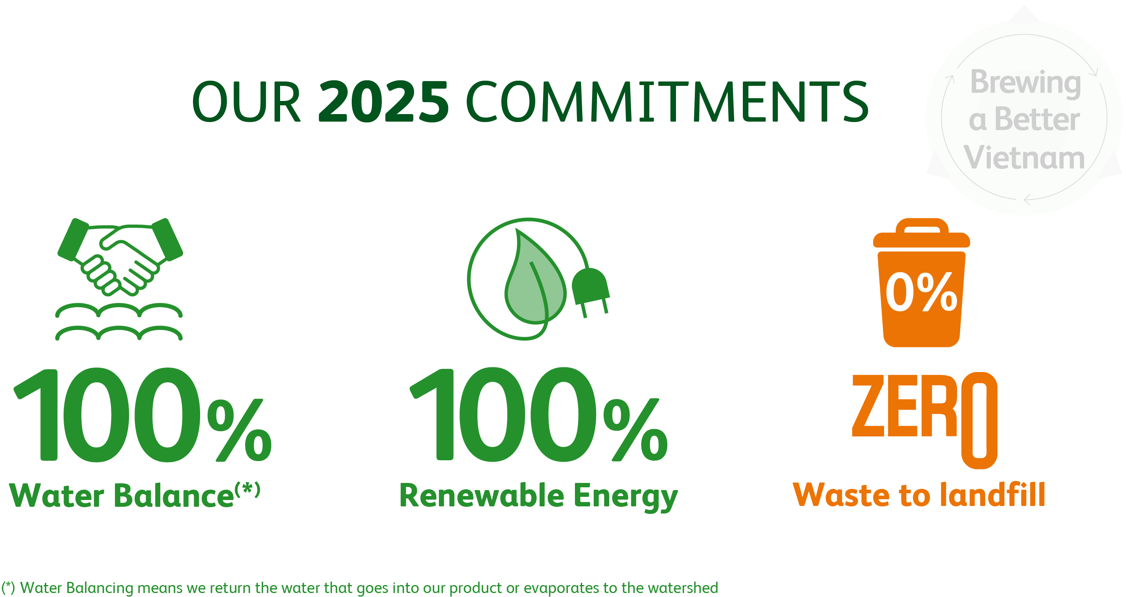

Slide 9
BUSINESS AGILITY THROUGH COVID

Slide 10
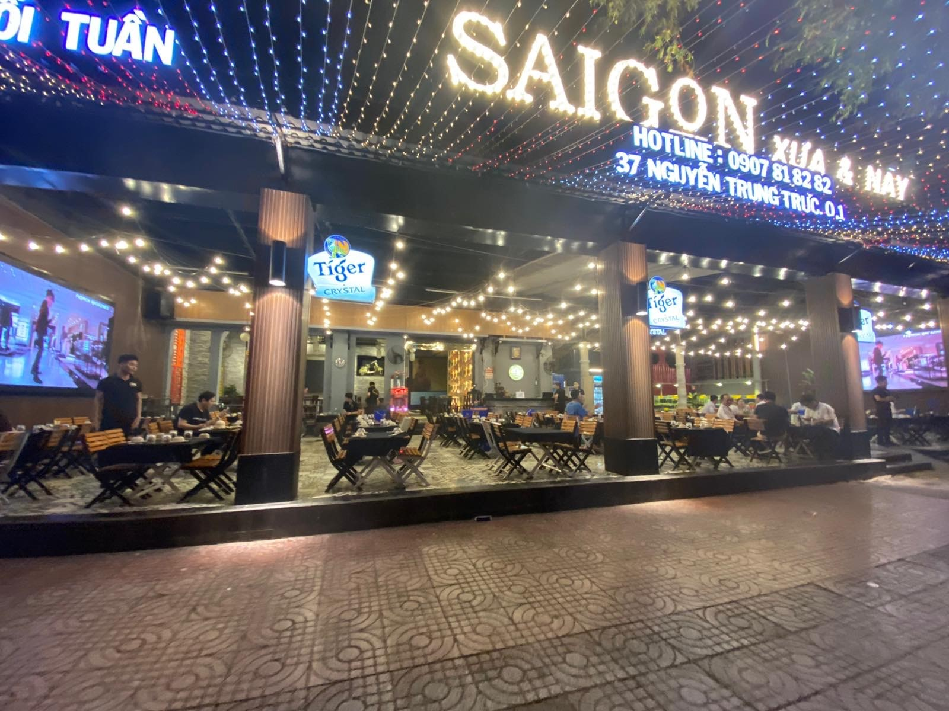
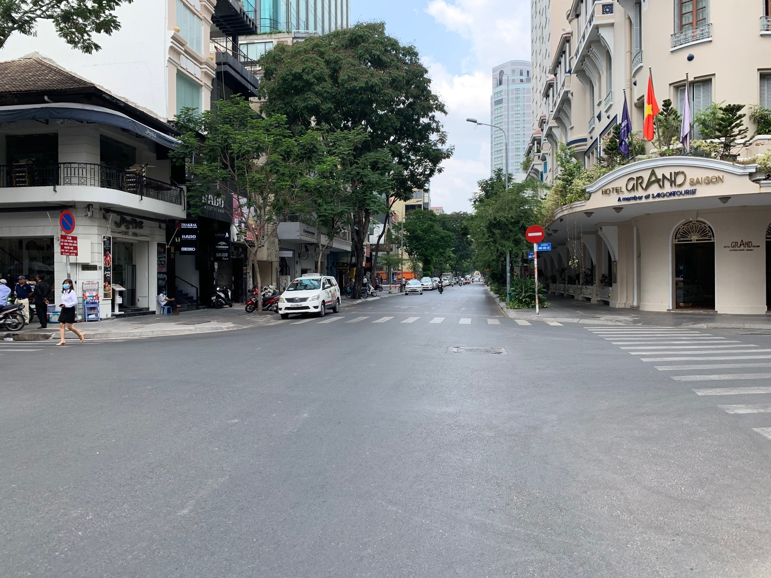

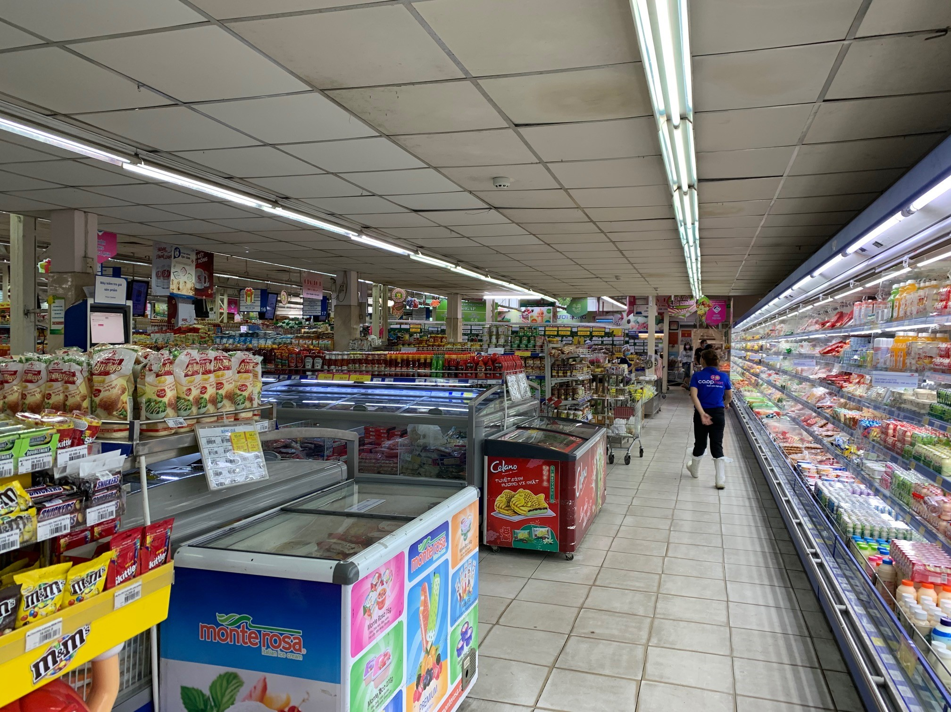
COVID
SUPPORT

Slide 11



10
COVID MITIGATION – GOVERNANCE
GLOBAL
EXECUTIVE TEAM
REGIONAL
LEADERSHIP TEAM
LOCAL
MANAGEMENT TEAM

Slide 12
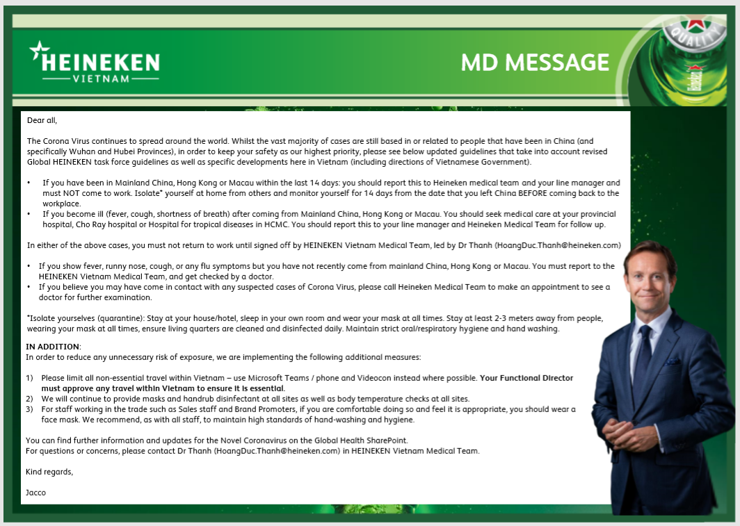
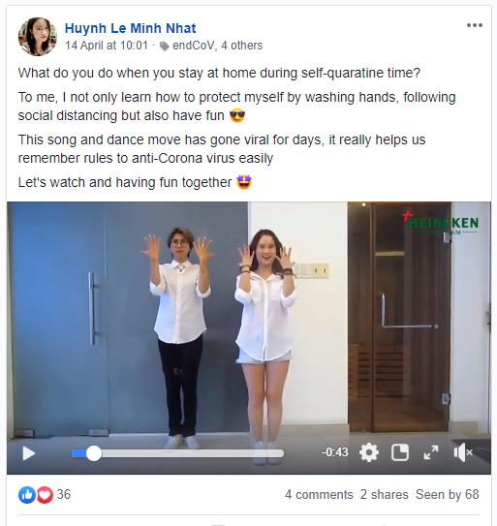
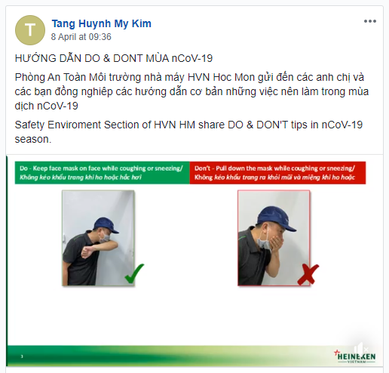
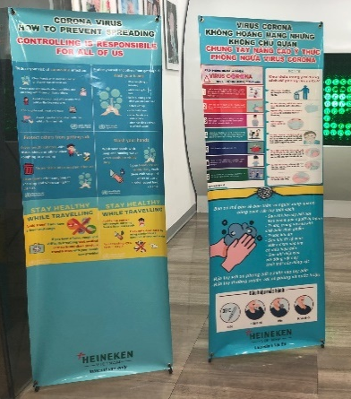
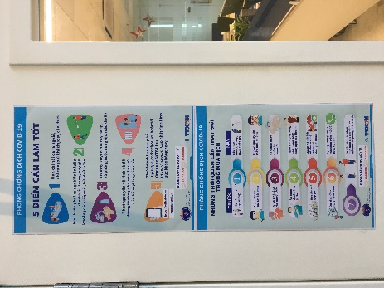
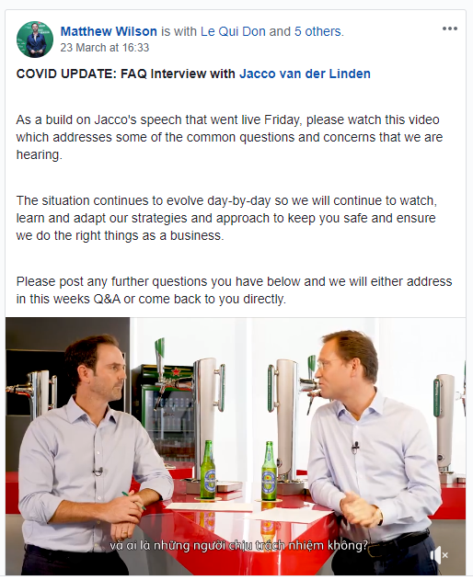
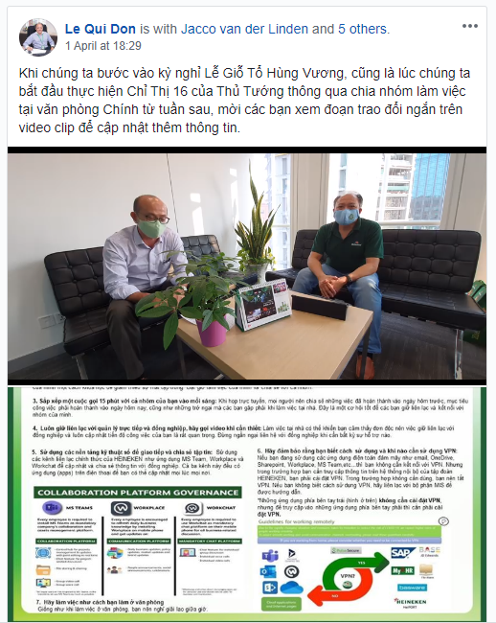
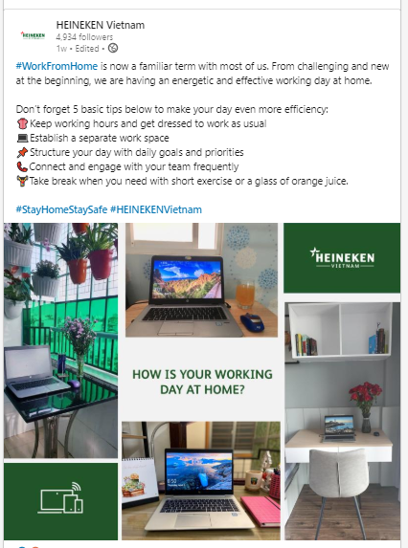
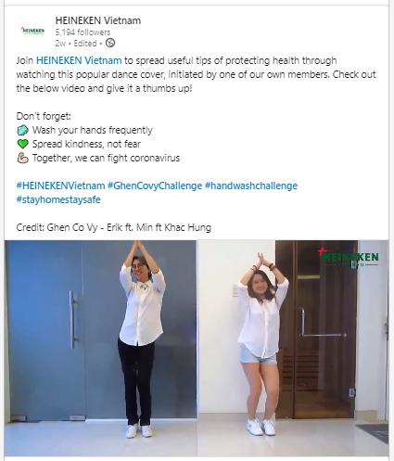
11
EMPLOYEE SUPPORT – COMMUNICATION
01
Managing Director’s regular updates
03
Workplace COVID group
05
Safety application guidelines at public notice boards
02
Q&A with Management Team
04
Safety Tips sharing in a easy-to-remember way

Slide 13
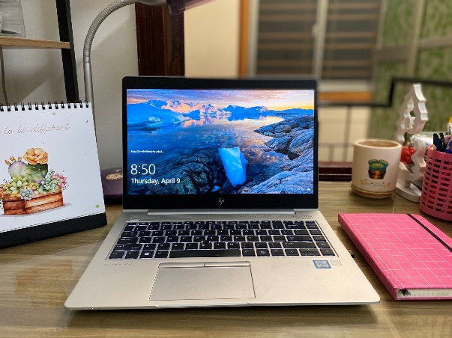
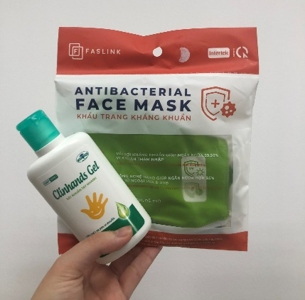
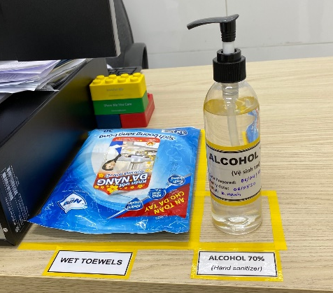
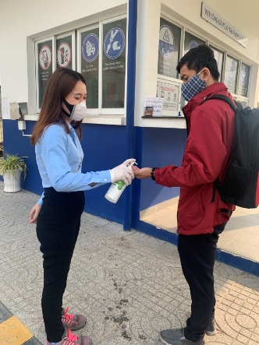
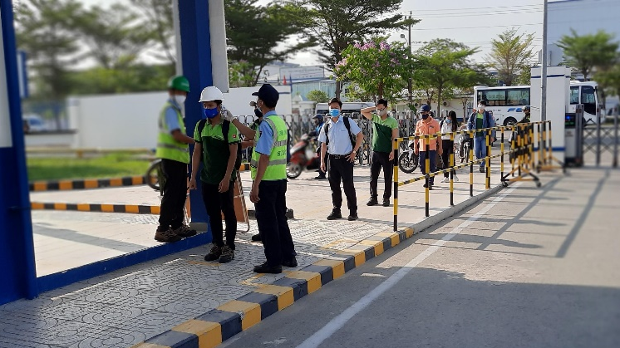
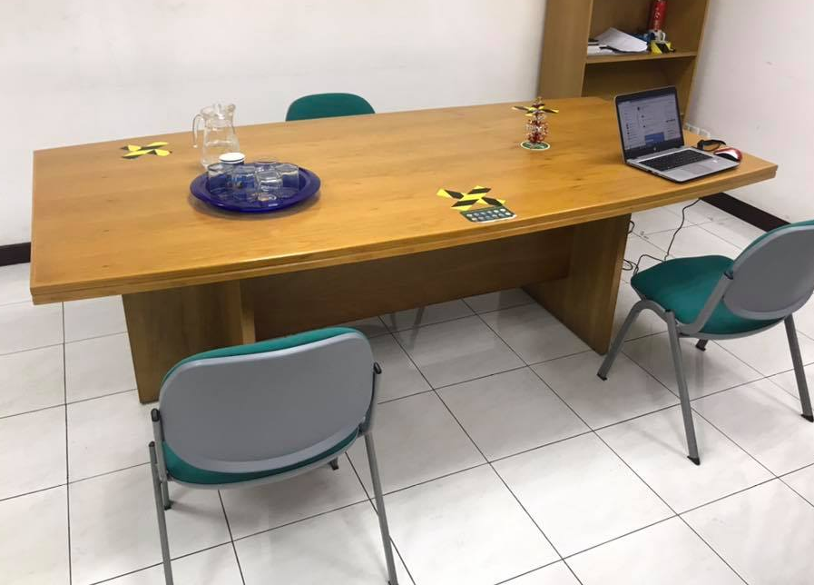
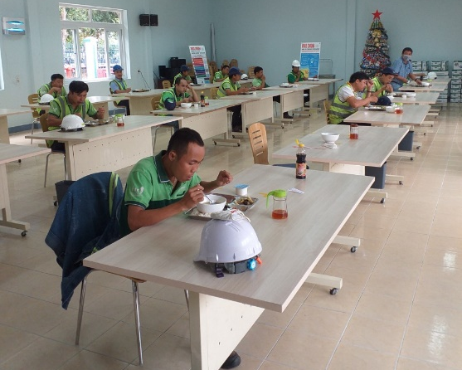
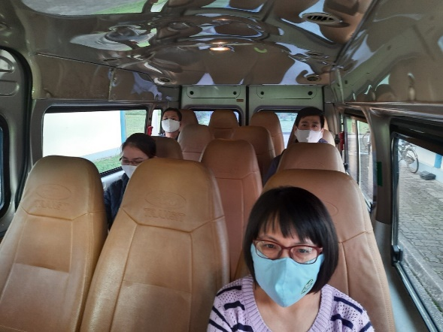
12
EMPLOYEE SUPPORT – COVID SAFETY COMPLIANCE
Work from home
Masks, sanitizer liquid & anti-bacteria tissues provided
Temperature check
Social Distancing

Slide 14
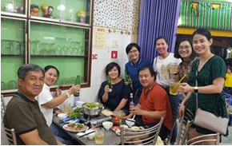
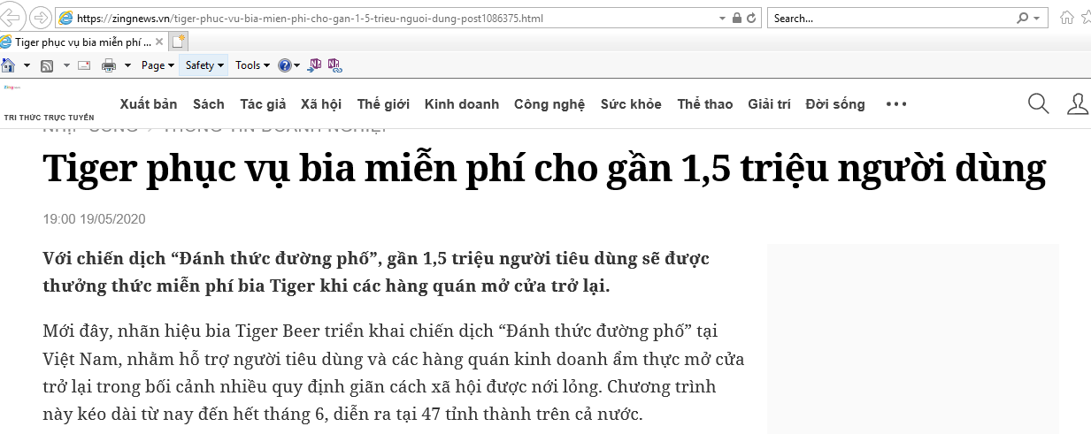
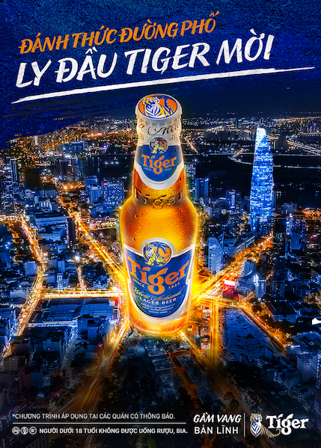
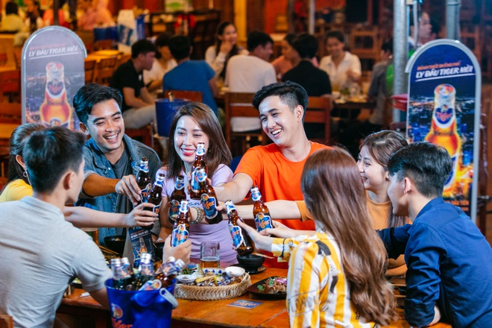
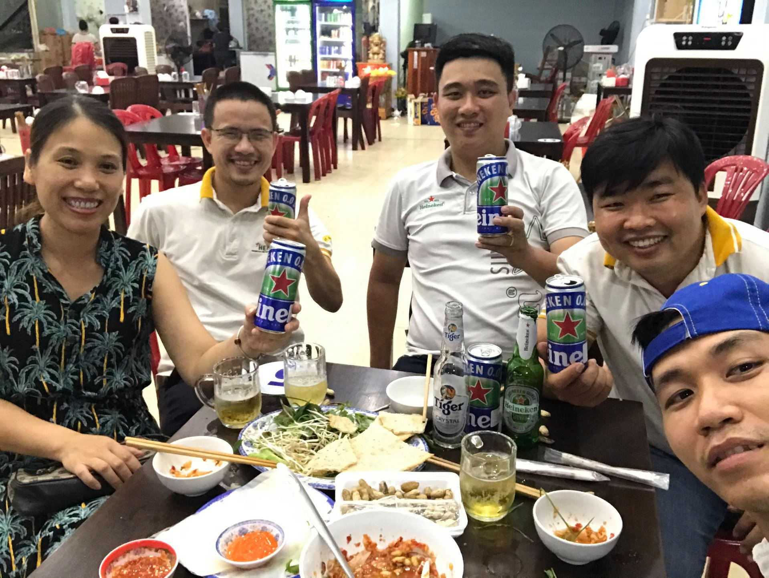
13
BUSINESS SUPPORT
440 employees
100+ outlets
1.5 millions consumers offered with free beers

Slide 15
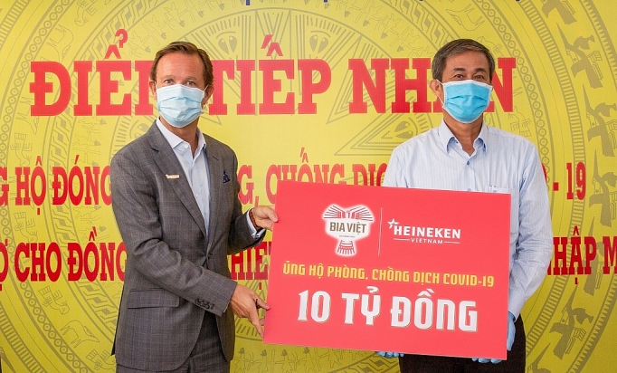
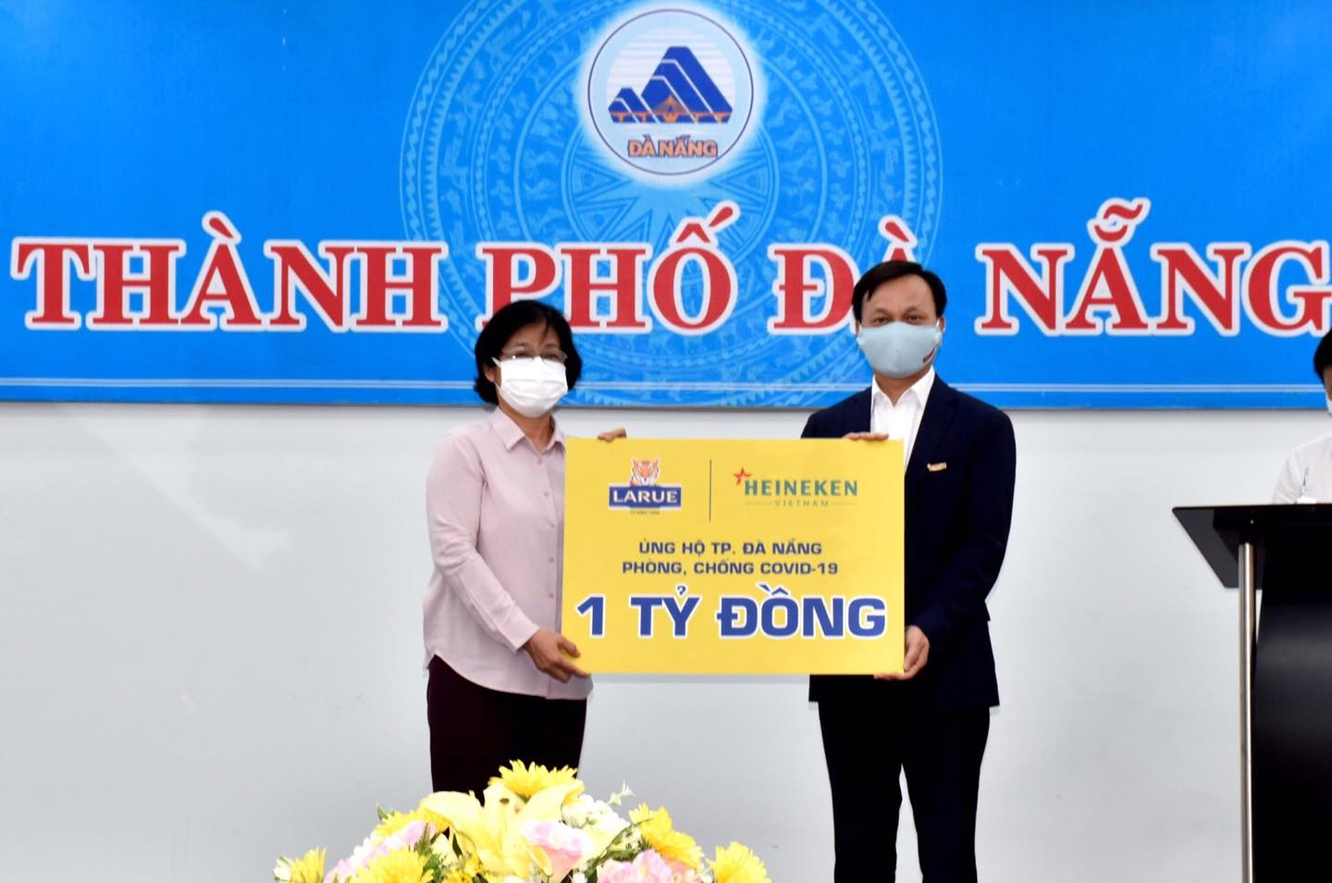
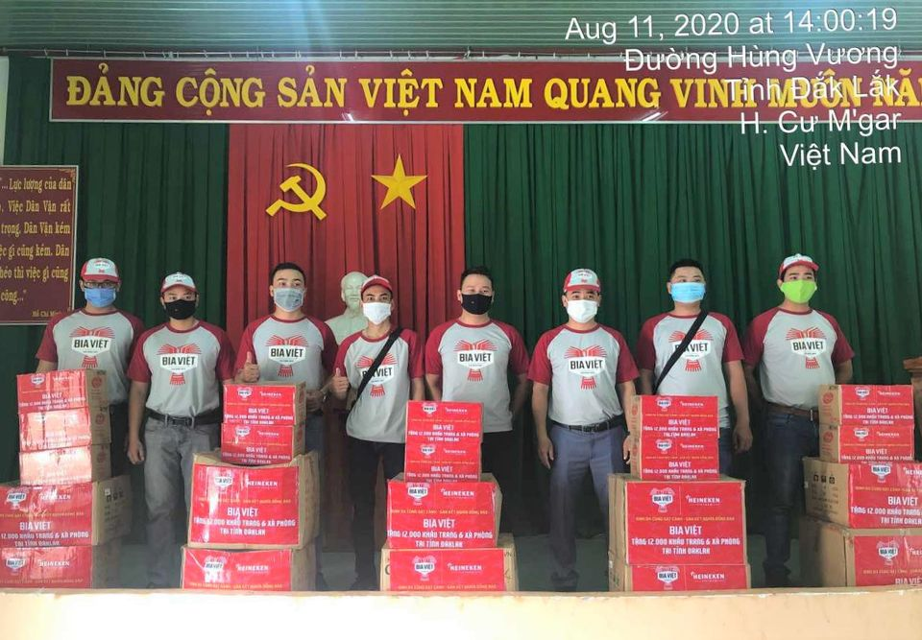

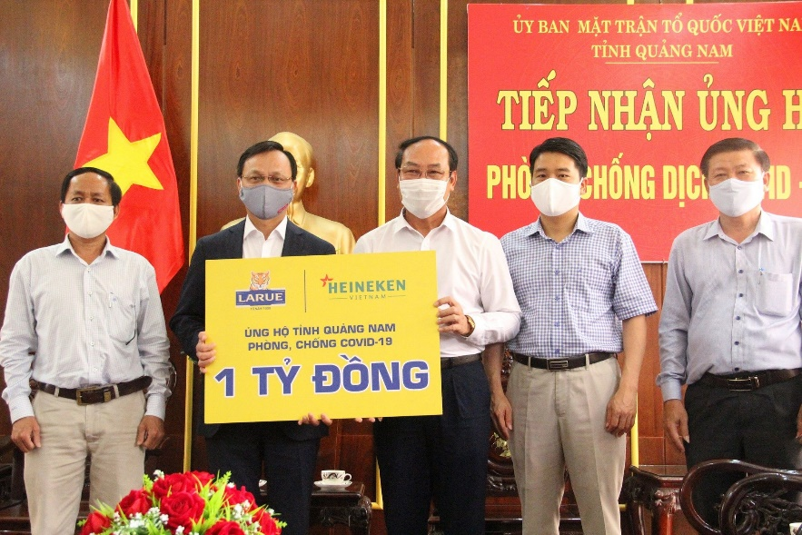
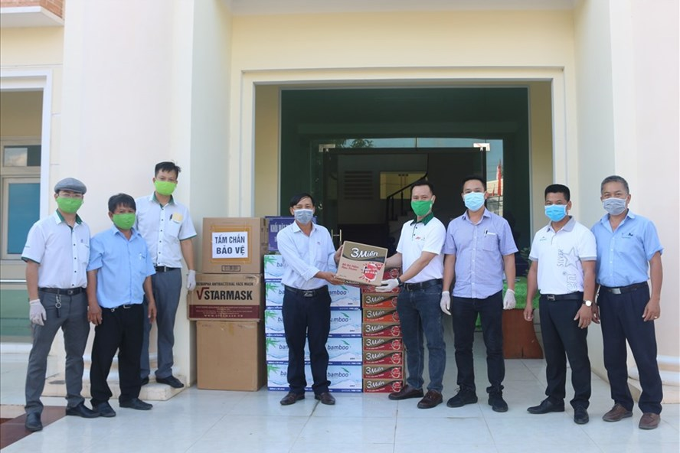
14
COMMUNITY SUPPORT
VND 12 Millions
22,000 Masks

Slide 16




SUPPORT FROM HEINEKEN N.V
EURO 15 millions
NO layoffs

Slide 17


Thank you!

